Slide 1
AB 2018 Arduino
Haberleşme

Slide 2
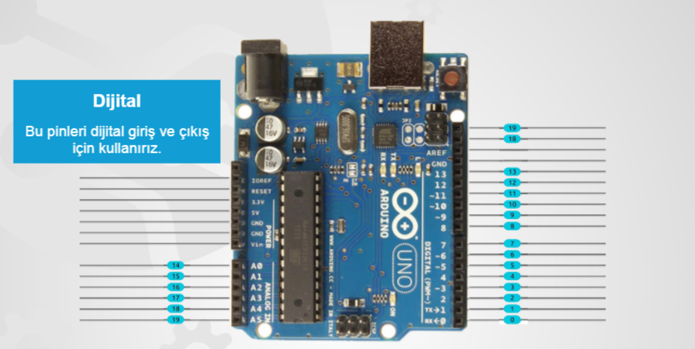

Slide 3
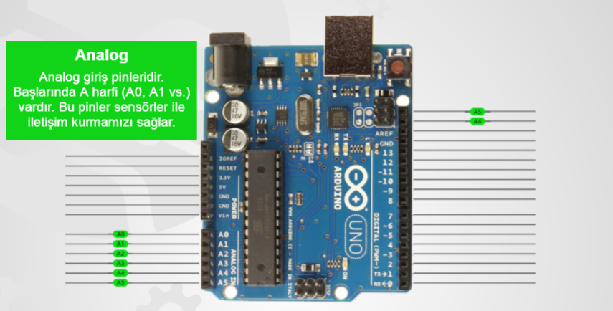

Slide 4
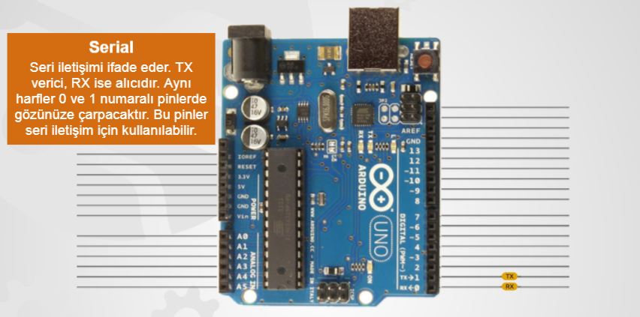

Slide 5
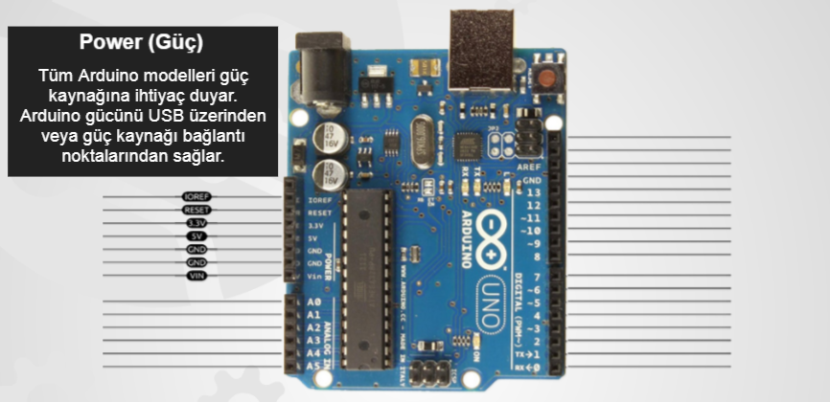

Slide 6
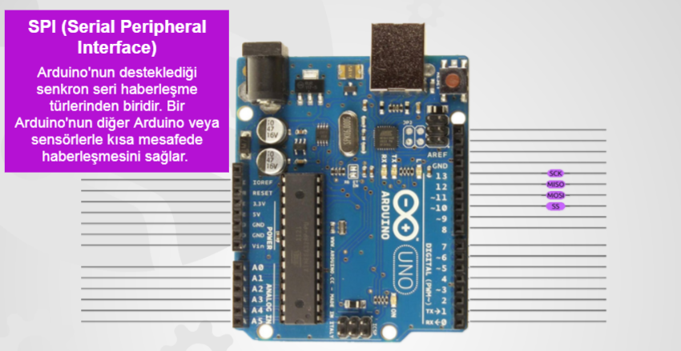

Slide 7
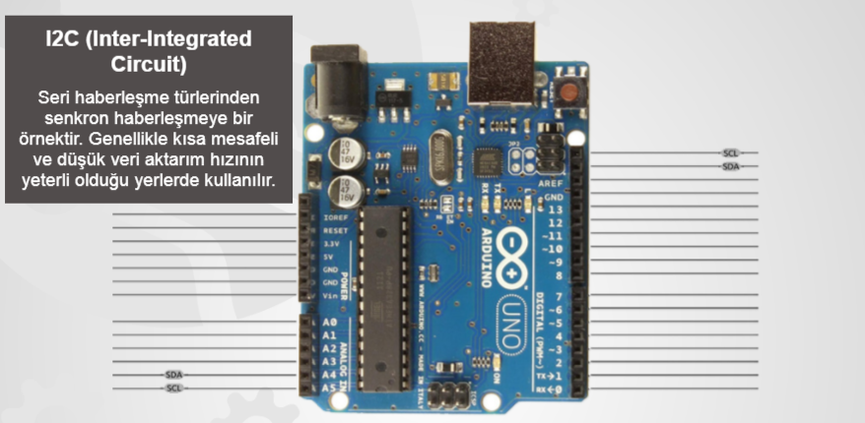

Slide 8
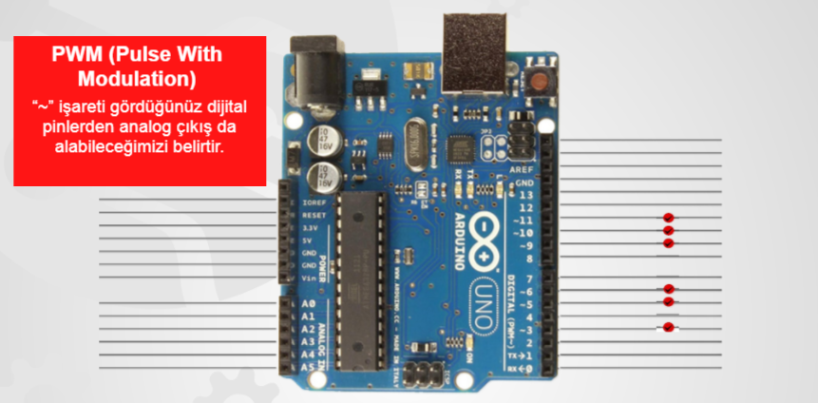

Slide 9
Seri Haberleşme
Seri Haberleşme ile arduino-bilgisayar arasında ,başka çevre birimler veya iki arduino arasındaki veri alış-verişini sağlayabilmekteyiz.Basit bir yapıya sahip olsada yapacağımız çalışmalarda çok önemli bir yere sahiptir. Bu haberleşme endüstriyel haberleşme türlerinden asenkron haberleşme ailesi içerisine girmektedir. Aslında haberleşme gerçekleşirken tx ve rx pinleri kullanılmaktadır.
Haberleşmeyi gözlemlemek için arduino üzerinde tx ve rx ledlerinin durumlarını incelemeniz yeterlidir ve haberleşme olduğunda led durumları değişmektedir. Zaten yazdığımız programı arduino içerisine yüklerken de tx rx ledlerinin durumu değişmektedir.

Slide 10
I2C Protokolü
Bu protokollerden birisi de I2C'dir. I2C (Inter-Integrated Circuit), seri haberleşme türlerinden senkron haberleşmeye bir örnektir. Haberleşme için toprak hattı dışında SDA ve SCL olmak üzere iki hatta ihtiyaç duyulmaktadır. Hat sayısının fazla olması nedeniyle, uzun mesafeli haberleşmelerde tercih edilmez. Genellikle kısa mesafeli ve düşük veri aktarım hızının yeterli olduğu yerlerde kullanılır.

Slide 11
I2C haberleşmesinde, haberleşmeyi kontrol eden master cihazı bulunur. Her haberleşmede bir tane master bulunmalıdır. Haberleşmenin sağlanabilmesi için haberleşme hattına en az bir adet slave (köle) cihaz bağlanmalıdır. Hatta bağlanan birden fazla slave cihazlardan hangisinin veri aktaracağına, master cihaz karar verir. Böylece hat sayısında bir değişiklik olmadan birden fazla cihazla haberleşme sağlanır.
Fakat iletişimin sağlanması için toprak hatlarının aynı olması gerekir. Bunun yanında veri aktarımı için SDA (Serial Data Line) ve SCL (Serial Clock) olmak üzere iki adet haberleşme hattı bulunur. Bu hatlardan SDA, cihazlar arasındaki veri aktarımının sağlandığı hattır. Bu hatta çift yönlü veri aktarımı olur. Hatta aktarılan verilerin senkronizasyonu, SCL hattı tarafından gerçekleştirilir. SCL hattında master cihaz tarafından üretilen saat sinyali bulunur. SDA hattındaki haberleşme, bu sinyale göre düzenlenir.

Slide 12
DİPNOT
Haberleşmenin tüm hat boyunca hatasız bir şekilde sağlanabilmesi için SDA ve SCL hatları, pull-up dirençlerle VCC hattına bağlanmalıdır.
SDA=A4 ve SCL=A5.
I2C haberleşme için Arduino'nun "Wire.h kütüphanesinin kuruluy olması gerekiyor

Slide 13
FONKSİYONLAR
Wire.requestFrom(adres, byte_sayisi,dur) : Master tarafından slaveden byte isteğinde bulunmak için kullanılmaktadır. İlk parametremiz ile hangi slave ile iletişime geçeceksek onun 7 bitlik adres bilgisini vermekteyiz. İkinci parametre ile kaç bytelık veri almak istediğimizi belirtiyoruz. Son parametremiz ise her veri isteğinden sonra davranışın ne olacağını belirtiyoruz Eğer true olarak belirtilirse istektek sonra stop(dur) mesajı gönderilir. Tersi durumda ise false veri isteğinden sonra sürekli restart(tekrar başla) gönderilir ve böylelikle bağlantı hep etkin durumda kalır.
* Wire.onRequest(handler(işleyici)) : Master slave aygıttan data isteği gönderdiği zaman içerisinde belirtilen işleyici(Fonksiyon) çağrılmaktadır ve işlemler bu fonksiyon içerisinde gerçekleşmektedir. Bu fonksiyon ayrıca bir değer döndürmemektedir bu da içerisinde return komudunun kullanılmadığı ve fonksiyonu tanımlarken void fonksiyon_adi( int byte_saiyisi) şeklinde ifade etmekteyiz. Fonksiyonun ilk parametresiyle de kaç byte veri geldiği bilgisi kontrol edilebilir.
* Wire.available() : Bu kod yapısı seri haberleşmede görmüş olduğumuz Serial.available() kod yapısı ile aynı görevi üstlenmektedir. Bu kod yapısı ile I2C haberleşmesi olup olmadığı sorgusu yapılmaktadır ve haberleşme olduğunda veri okuma döngüsüne girilmektedir. While(Wire.available()) yapısıyla karşımıza çok fazla çıkmaktadır.
* Wire.read() : SDA hattından gelen verilerin okunması için kullanılmaktadır.
* Wire.write() : SDA hattına verinin yazılması için kullanılmaktadır..
* Wire.beginTransmission(adres) :İlk parametre ile iletişimin kurulacağı slave adresi belirtilmektedir ve bu kod parçası ile slave ve master arasındaki iletişim başlatılmaktadır. Master slave bilgi aktarımı yapacağı anlamına gelmektedir. Yan bilgi akışı masterdan slave doğru olmaktadır.
* Wire.endTransmission(adres) : Yukarıdaki Wire.beginTransmission(adres) ile başlattığımız iletişimi bu kod sayesinde sonlandırmaktayız. Değer olarak ise aşağıdaki byte tipinde çıktılar vermektedir :

Slide 14
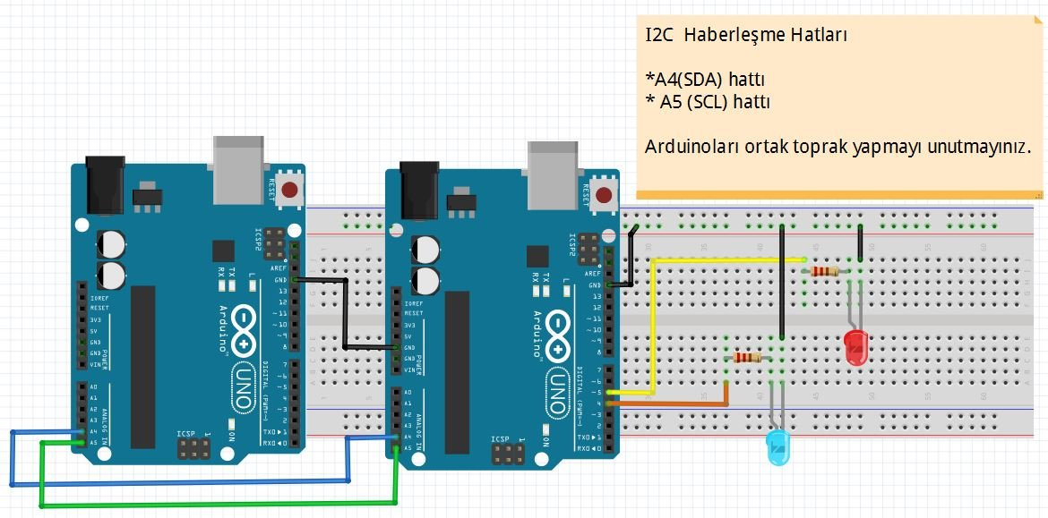
Uygulama

Slide 15
AT KOMUT SATIRI
AT komutları bir modem kontrol etmek için kullanılır. AT Dikkat Kısaltmasıdır. Her komut satırı "AT" veya "at" ile başlar. Bu nedenle modem komutlarına AT komutları denir.
"AT" başlangıcının, bir komut satırının başlangıcı hakkında modemi bilgilendiren önek olduğunu unutmayın. AT komutunun bir parçası değildir. Örneğin, D ATD'deki gerçek AT komutu adıdır ve + CMGS AT + CMGS'deki gerçek AT komutu adıdır.

Slide 16
Bluetooth
Bluetooth modülünü Arduino’muza bağladığımızda ilk modül ismi, baud rate ve şifre ayarlarını yapmamız bizim için büyük bir kolaylık olacaktır. HC-05 bluetooth modülünü konfigürasyon moduna geçirebilmek için 5V bağlantısını yaptığımız sırada modül üzerindeki butonu basılı tutmamız gereklidir. Konfigürasyon moduna girdiğimizi, modül üzerinde yanan LED’in sıklığından anlayabiliriz. Eğer 3’er saniyelik aralıklarla yanıp sönüyorsa, modül konfigurasyon modundadır. LED’in yanıp sönmesi sık ise bu bize modülün iletişim modunda olduğunu gösterir. Modül iletişim modundayken diğer bluetooth cihazlar tarafından yapılan taramalarda listelenir. İletişim modunda bir cihaz modüle bağlandığında ise LED, 3 saniyede bir kere kısa yanıp sönme yapar.

Slide 17
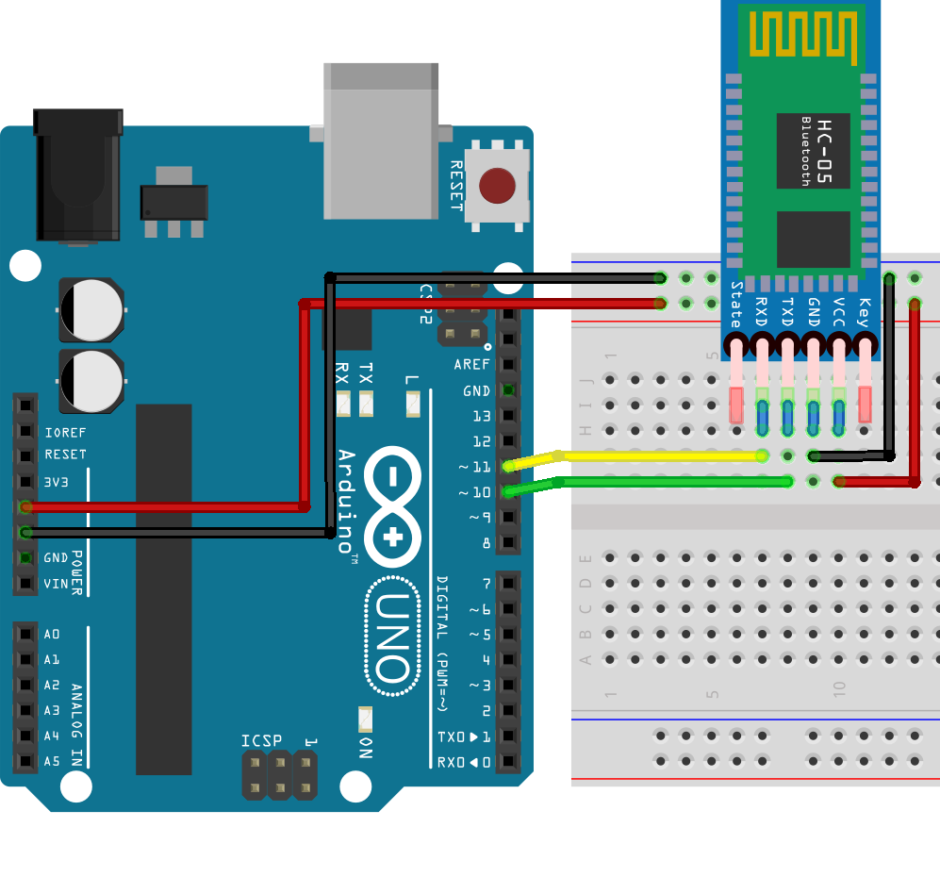
Uygulama

Slide 18
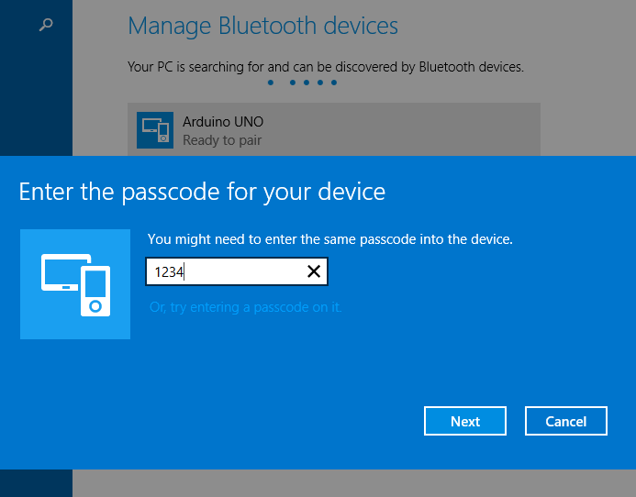
Burada, isim olarak konfigürasyon programında yazdığımızı ismi görmeliyiz.
Eşleştirme işlemini başlatınca, bu sefer bilgisayarımız modüle verdiğimiz şifreyi soracak.

Slide 19
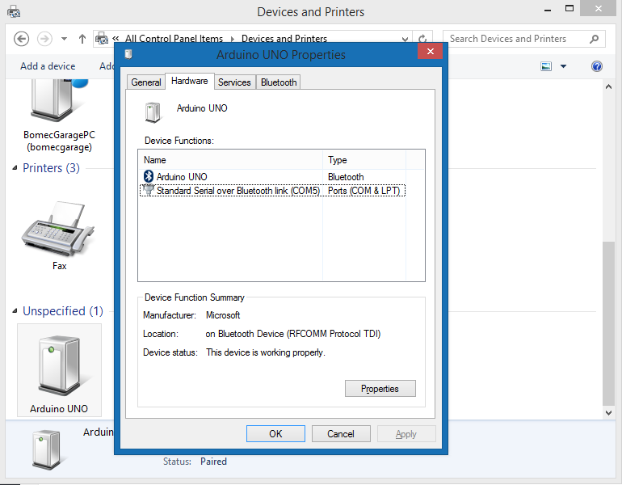
Bilgisayarımız aygıt yükleme işlemini tamamladıktan sonra “Denetim Masası”ndan “Aygıtlar ve Yazıcılar” ı seçerek listenin en altında bulunan bluetooth modülümüze sağ tıklıyor ve “Özellikler”i seçiyoruz. Buradaki pencereden “Donanım”a gelerek burada yazılı olan COM portunun numarasını öğreniyoruz.

Slide 20
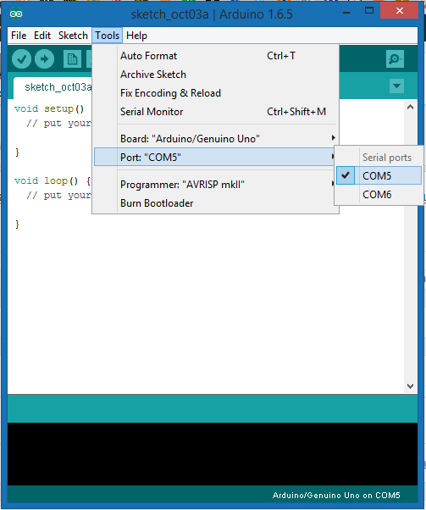
Arduino programını açarak “Ayarlar” menüsünden portu değiştirerek bluetooth modülümüze bağlanacak şekilde ayarlıyoruz.

Slide 21
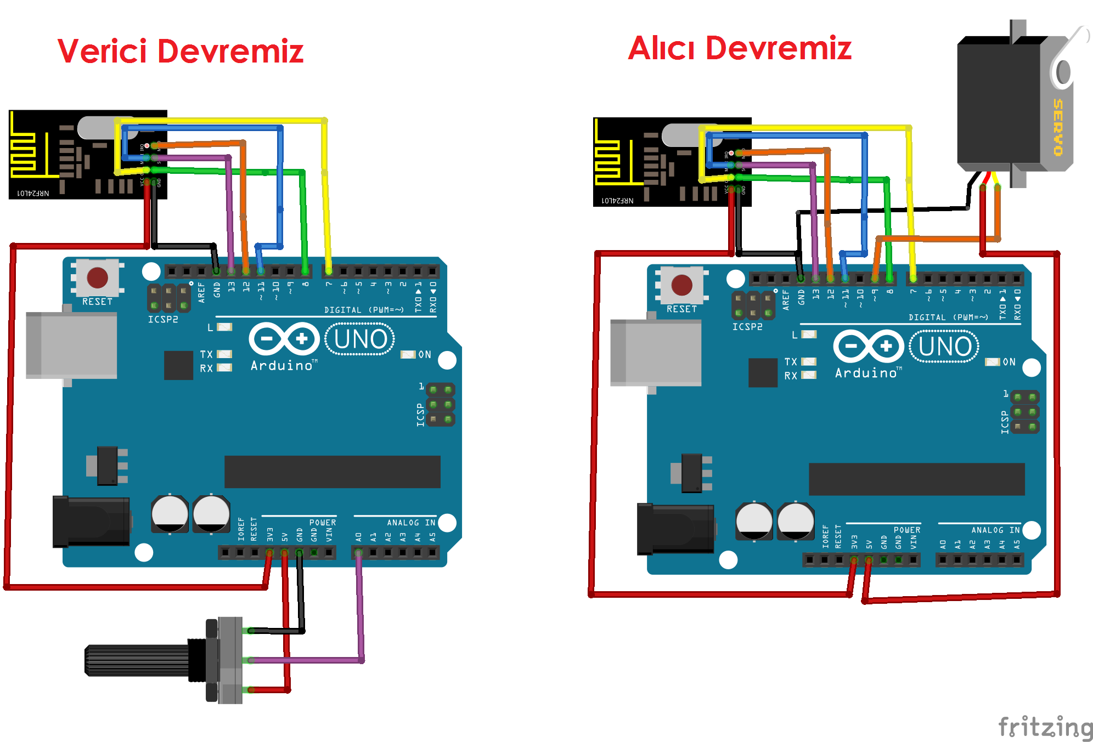
NRF24l01

Slide 22
Fonksiyonlar
Yazılımda öncelikle CE ve CSN pinlerini tanımlamamız gerekiyor.
nRF24L01p alici(7,8); >> Burdaki komutla 7.pin CSN, 8.pin CE pini olarak tanımlanmış.Bu fonksiyonda alıcı modül adına “alici” ismini verdik.
nRF24L01p verici(7,8); >> Burdaki komutla 7.pin CSN, 8.pin CE pini olarak tanımlanmış.Bu fonksiyonda verici modül adına “verici” ismini verdik.
SPI protokolü ile haberleştiği için SPI kütüphanesi eklenip SPI.begin(); fonksiyonu setup’ın içine yazılarak haberleşme başlatılır.
alici.channel(90);>> Alıcı modülde setup’ın içinde tanımlanarak haberleşme kanal değerini 90 yaptık.Bu değer iki modülde de aynı değer olmalıdır.0 ile 125 arası değer yazılabilir.
verici.channel(90);>> Verici modülde setup’ın içinde tanımlanarak haberleşme kanal değerini 90 yaptık.Bu değer iki modülde de aynı değer olmalıdır.0 ile 125 arası değer yazılabilir.
alici.RXaddress(“kontrol”); >> Bu fonksiyon ile modülü alıcı olarak ayarladık ve adres ismine de “kontrol” adını verdik.
verici.TXaddress(“kontrol”);>>Bu fonksiyon ile de modülü verici olarak ayarladık ve adres ismine de “kontrol” adını verdik.
İki modülün de adres ismi ve haberleşme kanal değeri aynı olmalıdır.

